Slide 1
БЮДЖЕТ МУНИЦИПАЛЬНОГО ОБРАЗОВАНИЯ «ГОРОД БЕРЕЗНИКИ» ПЕРМСКОГО КРАЯ
ДЛЯ ГРАЖДАН НА 2024-2026 годы

Slide 2
УВАЖАЕМЫЕ ЖИТЕЛИ МУНИЦИПАЛЬНОГО ОБРАЗОВАНИЯ «ГОРОД БЕРЕЗНИКИ» ПЕРМСКОГО КРАЯ!
Сегодня большое внимание уделяется теме информационной открытости, и прежде всего в сфере бюджетной политики.
Представляем вам «Бюджет для граждан», созданный для обеспечения открытости и прозрачности бюджетного процесса для населения.
«Бюджет для граждан» - информационный сборник, который познакомит население с основными целями, задачами главного финансового документа, а именно - с решением Березниковской городской Думы «О бюджете муниципального образования «Город Березники» Пермского края на 2024 год и плановый период 2025-2026 годов».
Он содержит информационно-аналитический материал, доступный для широкого круга граждан: основы бюджета и бюджетного процесса, и позволит каждому самостоятельно разобраться, каким образом расходуются бюджетные средства, какие задачи решаются при помощи этих средств, и как бюджетная политика влияет на развитие муниципального образования и улучшение качества жизни населения.

Slide 3
ЭТАПЫ БЮДЖЕТНОГО ПРОЦЕССА
БЮДЖЕТНЫЙ ПРОЦЕСС это цикл, длиной 12 месяцев, включающий ежегодное формирование и исполнение бюджета
1
Составление проекта бюджета на очередной финансовый год и плановый период
6
Утверждение отчета об исполнении бюджета
Рассмотрение проекта бюджета на очередной финансовый год и плановый период
Формирование отчета об исполнении бюджета за отчетный период
2
5
Утверждение бюджета на очередной финансовый год и плановый период
Исполнение бюджета в текущем году
3
4

Slide 4
ГРАЖДАНИН, ЕГО УЧАСТИЕ В БЮДЖЕТНОМ ПРОЦЕССЕ
помогает формировать доходную часть бюджета
1. Публичные слушания
по проекту бюджета города
на очередной финансовый год
и плановый период
ГРАЖДАНИН
как налогоплательщик
Возможности влияния ГРАЖДАНИНА
на состав бюджета
2. Публичные слушания
по отчету об исполнении бюджета города
ГРАЖДАНИН
как получатель социальных
гарантий
получает социальные гарантии – расходная часть бюджета (образование, ЖКХ, культура, физическая культура и спорт, социальные льготы и другие направления социальных
гарантий населению)

Slide 5
ОСНОВНЫЕ ПОДХОДЫ К ФОРМИРОВАНИЮ БЮДЖЕТА на 2024-2026 годы
Обеспечение сбалансированности и устойчивости бюджета
Участие в реализации национальных и региональных проектов
Обеспечение реализации «майских» Указов Президента РФ о повышении оплаты труда работников бюджетной сферы
Сохранение социальной направленности бюджета
Реализация мероприятий по формированию современной городской среды, содействие продвижению туристического потенциала
Финансовая поддержка инициативных проектов в целях активизации участия граждан в местном развитии
Повышение открытости и прозрачности бюджетного процесса, повышение финансовой грамотности населения

Slide 6
ОСНОВНЫЕ ПАРАМЕТРЫ БЮДЖЕТА на 2024-2026 годы (млн руб.)
млн Ᵽ |  | 2024 год |  | 2025 год |  | 2026 год
ДОХОДЫ |  | 6 471,2 |  | 6 076,1 |  | 6 072,8
РАСХОДЫ |  | 6 531,2 |  | 6 076,1 |  | 6 072,8
ДЕФИЦИТ |  | - 60,0 |  | 0,0 |  | 0,0
Дефицит бюджета на 2024 год носит «технический характер» и имеет плановые источники покрытия

Slide 7
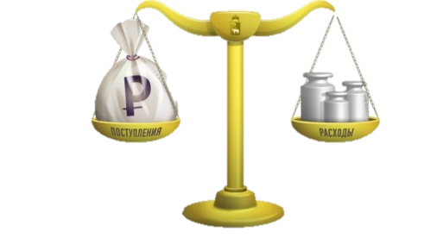
ОСНОВНЫЕ ХАРАКТЕРИСТИКИ БЮДЖЕТА
ДОХОДЫ БЮДЖЕТА -
поступающие в бюджет денежные средства (налоги юридических и физических лиц, административные платежи и сборы, безвозмездные поступления):
Налоговые доходы | Неналоговые доходы | Безвозмездные поступления
Налог на доходы физических лиц 33,5% Налог на имущество физических лиц 100% Земельный налог 100% Налог, взимаемый в связи с применением патентной системы налогообложения 100% Налог, взимаемый с применением УСН, в том числе минимальный налог 75% Акцизы Госпошлина 100% | Доходы, получаемые в виде арендной платы за земельные участки Доходы от сдачи в аренду имущества Плата за негативное воздействие на окружающую среду Доходы от реализации иного имущества Доходы от продажи земельных участков Штрафы, санкции, возмещение ущерба | Дотации – предоставляются без определения конкретной цели их использования Субвенции – предоставляются на финансирование «переданных» другим публично-правовым образованием полномочий Субсидии – предоставляются на условиях долевого софинансирования расходов других бюджетов Безвозмездные поступления от юридических и физических лиц
РАСХОДЫ БЮДЖЕТА -
выплачиваемые из бюджета денежные средства, в т.ч. социальные выплаты населению, содержание муниципальных учреждений (образование, ЖКХ, культура и другие), капитальное строительство, содержание автомобильных дорог, благоустройство территорий
Сбалансированность бюджета по доходам и расходам – основополагающее требование, предъявляемое к органам, составляющим и утверждающим бюджет

Slide 8
ДОХОДЫ БЮДЖЕТА в 2024-2026 годах (млн руб.)
БЕЗВОЗМЕЗДНЫЕ ПОСТУПЛЕНИЯ в 2024-2026 годах (млн руб.)

Slide 9
СТРУКТУРА НАЛОГОВЫХ И НЕНАЛОГОВЫХ ДОХОДОВ БЮДЖЕТА
в 2024 году
2024
3 452,7 млн руб.
1%

Slide 10
РАСХОДЫ В РАЗРЕЗЕ МУНИЦИПАЛЬНЫХ ПРОГРАММ 2024 – 2026 годах (млн руб.)
 | Наименование муниципальной программы | 2024 | 2025 | 2026 | Удельный вес, %
 | Развитие системы образования | 2 797,6 | 2 636,3 | 2 690,2 | 43,5
 | Развитие сферы культуры | 468,5 | 612,4 | 341,5 | 7,6
 | Развитие физической культуры, спорта | 415,2 | 272,0 | 286,5 | 5,2
 | Развитие сферы молодежной политики | 17,6 | 15,7 | 15,7 | 0,3
 | Экономическое развитие | 1,9 | 1,9 | 1,9 | 0,03
 | Жилище и транспорт | 542,8 | 296,1 | 305,0 | 6,1
 | Комплексное благоустройство территории | 958,6 | 1 127,5 | 1 077,0 | 16,9
 | Привлечение и сохранение врачебных кадров | 12,1 | 12,5 | 13,0 | 0,2
 | Развитие муниципального управления | 414,6 | 417,1 | 417,8 | 6,7
 | Обеспечение безопасности жизнедеятельности населения | 73,6 | 103,3 | 71,0 | 1,3
 | Управление имуществом и земельными ресурсами | 506,7 | 310,0 | 308,3 | 6,0
 | Формирование современной городской среды на территории МО «Город Березники» ПК | 160,4 | 16,4 | 16,4 | 1,0
 | Привлечение педагогических кадров | 16,2 | 0,0 | 0,0 | 0,1
 | Привлечение и сохранение тренерских кадров | 3,1 | 5,1 | 3,1 | 0,1
 | Непрограммные расходы | 142,3 | 161,5 | 218,9 | 2,8
 | Условно утвержденные расходы | 0,0 | 88,3 | 306,5
 | ИТОГО | 6 531,2 | 6 076,1 | 6 072,8
56,9%
составляют расходы
на социальную сферу

Slide 11
РАЗВИТИЕ СИСТЕМЫ ОБРАЗОВАНИЯ
2024
2025
2026
8 124,1
млн Ᵽ
КБ – 76,5%
МБ – 23,5%
2 797,6
млн Ᵽ
2 636,3
млн Ᵽ
2 690,2
млн Ᵽ
Основные направления расходов в 2024 году:
Оказание муниципальных услуг
Организация питания детей
Меры соцподдержки работников образования
Оздоровление, занятость и отдых детей
Подвоз детей в образовательные учреждения
Содержание технопарка «Кванториум» в СОШ №2
Содержание центров IT-куб в СОШ № 30
Создание центров образования «Точка роста» Школа № 5 (п. Железнодорожный), Школа № 22 (г. Усолье, п. Орел)
Разработка ПСД на ремонт СОШ № 2
Капитальный ремонт СОШ №3
Капитальный ремонт кровель в СОШ № 9, 14, 30
Ремонт и укрепление материально-технической базы
Благоустройство территорий школ и детских садов:
СОШ №11,12, Школа №22 (п. Орел)
Д/с № 44, 58, 72, 73, 77, 86
Ремонт помещений Школа № 5 в с. Романово
ПИР на устройство спортивной площадки Школа №5 в с. Романово
Строительство межшкольного стадиона СОШ №11
Устройство спортивной площадки СОШ №29
Ремонт хоккейной коробки СОШ №8
Ремонт спортивных залов в СОШ №1,30, Школа № 22 (г.Усолье)

Slide 12
РАЗВИТИЕ СФЕРЫ КУЛЬТУРЫ
2024
2025
2026
1 422,4
млн Ᵽ
КБ – 24%
МБ – 76%
468,5
млн Ᵽ
612,4
млн Ᵽ
341,5
млн Ᵽ
Основные направления расходов в 2024 году:
Ремонт концертного зала ДМШ № 1 им. П.И.Чайковского, БИХМ им. И.Ф. Коновалова, в Центральной библиотечной системе
Приобретение оборудования для ДМШ №1 им. Чайковского, КДЦ г. Березники, Усольского Дома народного творчества
Приспособление объекта культурного наследия регионального значения «Кинотеатр «Авангард» для современного использования
Оказание муниципальных услуг
Организация и проведение мероприятий
Комплектование книжных фондов
Устройство автомобильной парковки и стоянки на территории музея «Усолье - Строгановское»
Капитальный ремонт здания музея «Усадьба Голицына»
РАЗВИТИЕ ФИЗИЧЕСКОЙ КУЛЬТУРЫ, СПОРТА
2024
2025
2026
973,7
млн Ᵽ
КБ – 11%
МБ – 89%
415,2
млн Ᵽ
272,0
млн Ᵽ
286,5
млн Ᵽ
Основные направления расходов в 2024 году:
Оказание муниципальных услуг
Организация отдыха и оздоровления детей
Участие спортсменов в краевых, всероссийских и международных соревнованиях
Организация физкультурно-спортивных массовых мероприятий
Капитальный ремонт МАУ ДО «СШ Кристалл»
Проведение текущего ремонта учреждений спорта, устройство спортивных площадок, приобретение спортивного оборудования, инвентаря

Slide 13
ПРИВЛЕЧЕНИЕ И СОХРАНЕНИЕ ВРАЧЕБНЫХ КАДРОВ
2024
2025
2026
37,6
млн Ᵽ
МБ – 100%
12,1
млн Ᵽ
12,5
млн Ᵽ
13,0
млн Ᵽ
Основные направления расходов в 2024 году:
Предоставление единовременной денежной выплаты вновь прибывшим и трудоустроившимся в учреждения здравоохранения врачам остродефицитных специальностей и фельдшерам
Возмещение врачам и фельдшерам, продолжающим трудовую деятельность в учреждениях здравоохранения, части затрат по уплате процентов по договорам в целях приобретения жилого помещения
Возмещение затрат врачам на аренду жилого помещения в период до предоставления служебных жилых помещений
ПРИВЛЕЧЕНИЕ ПЕДАГОГИЧЕСКИХ КАДРОВ
2024
16,2 млн Ᵽ
МБ – 100%
Основные направления расходов в 2024 году:
Предоставление единовременной денежной выплаты впервые трудоустроившимся педагогическим работникам наиболее востребованных специальностей
Возмещение педагогическим работникам, продолжающим трудовую деятельность, части затрат по уплате процентов по договорам, в целях приобретения жилого помещения
Возмещение затрат привлеченным и трудоустроившимся педагогическим работникам востребованных специальностей части затрат по аренде жилого помещения
Ежегодные выплаты студентам, обучающимся по целевому обучению

Slide 14
ПРИВЛЕЧЕНИЕ И СОХРАНЕНИЕ ТРЕНЕРСКИХ КАДРОВ
2024
2025
2026
5,1
млн Ᵽ
11,3
млн Ᵽ
МБ - 100%
3,1
млн Ᵽ
3,1
млн Ᵽ
Основные направления расходов в 2024 году:
Предоставление единовременной денежной выплаты вновь прибывшим и трудоустроившимся тренерам
Возмещение вновь прибывшим и трудоустроившимся тренерам затрат на аренду жилого помещения
Возмещение вновь прибывшим и трудоустроившимся тренерам части затрат по уплате процентов по договорам, в целях приобретения жилого помещения
РАЗВИТИЕ СФЕРЫ МОЛОДЕЖНОЙ ПОЛИТИКИ
2024
2025
2026
49,0
млн Ᵽ
МБ – 100%
17,6
млн Ᵽ
15,7
млн Ᵽ
15,7
млн Ᵽ
Основные направления расходов в 2024 году:
Обеспечение деятельности, функционирования и развитие МАУ «Молодежный культурно - досуговый центр»
Мероприятия в сфере молодежной политики

Slide 15
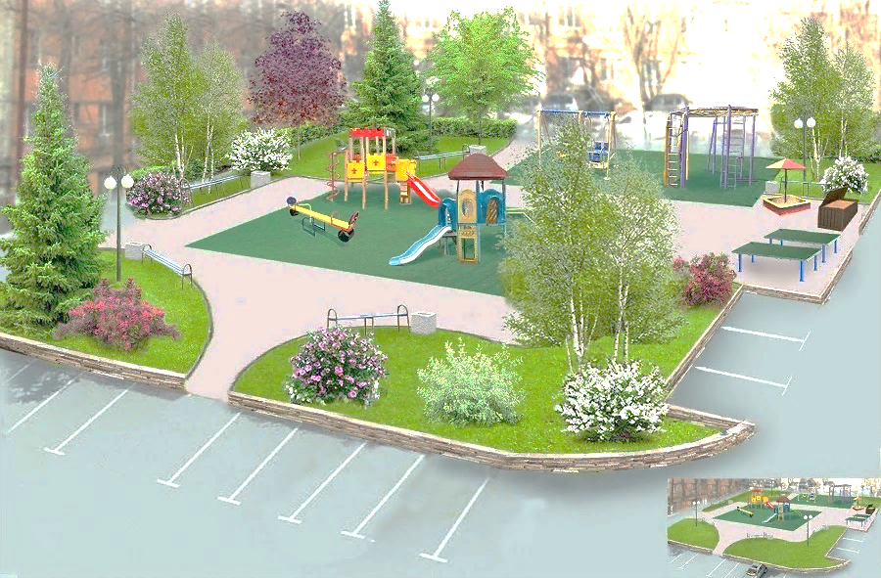
КОМПЛЕКСНОЕ БЛАГОУСТРОЙСТВО ТЕРРИТОРИИ
2024
2025
2026
3 163,1
млн Ᵽ
КБ – 9,8%
МБ – 90,2%
958,6
млн Ᵽ
1 127,5
млн Ᵽ
1 077,0
млн Ᵽ
Основные направления расходов в 2024 году:
Благоустройство городских территорий , в т.ч.:
Благоустройство городского парка культуры и отдыха
Благоустройство и озеленение скверов, парков, дворовых территорий
Устройство памятного знака малолетним узникам фашистских концлагерей
Строительство кладбища западнее пересечения автодорог Соликамск-Кунгур и проспекта Ленина
Освещение сельских территорий
Демонтаж бесхозяйных построек сарайного типа
Реализация инициативных проектов
Реализация проектов инициативного бюджетирования
Устройство новогодних городков и праздничное оформление
Совершенствование и развитие сети автодорог:
Строительство и ремонт дорог, тротуаров
Содержание дорог (784,39 км)
Создание благоприятной экологической обстановки
Проведение мероприятий природоохранного характера
Содержание контейнерных площадок
Содержание и ремонт мест захоронения

Slide 16
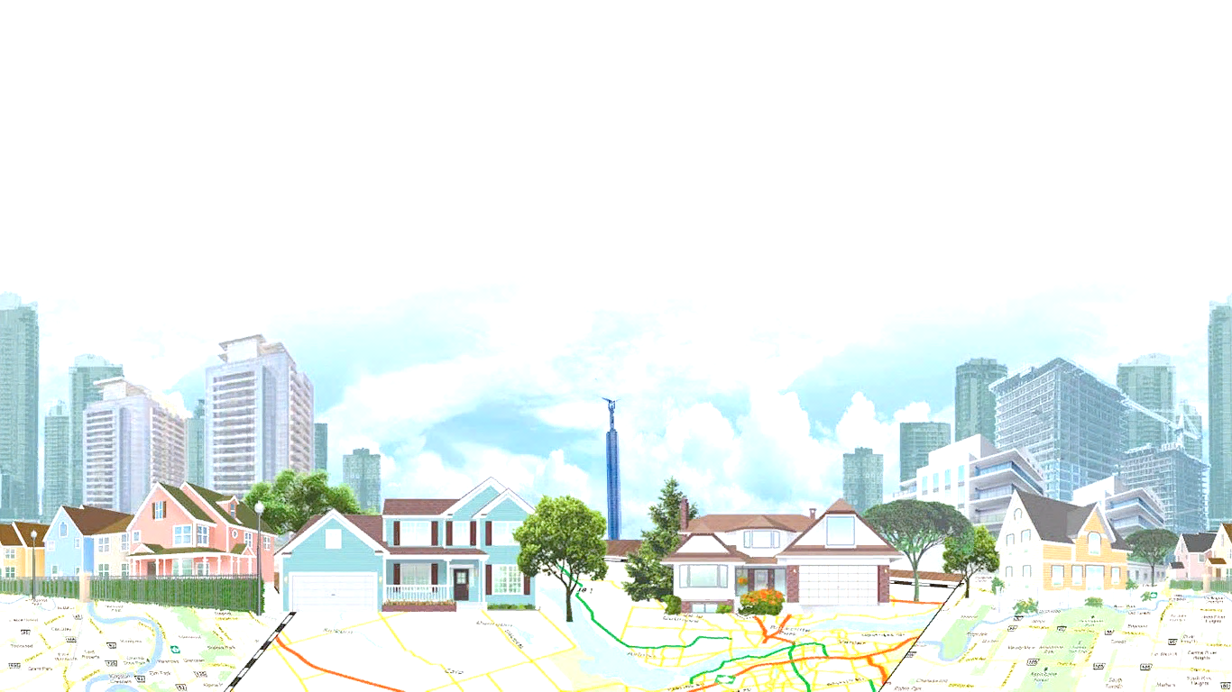
ЖИЛИЩЕ И ТРАНСПОРТ
2024
2025
2026
1 143,9
млн Ᵽ
КБ – 22,2%
МБ – 77,8%
542,8
млн Ᵽ
296,1
млн Ᵽ
305,0
млн Ᵽ
Основные направления расходов в 2024 году:
Проведение противоаварийных мероприятий в отношении МКД
Предоставление субсидий: на ремонт общего имущества МКД, на обустройство детских и(или) спортивных площадок, на вырубку зеленого хозяйства на придомовых территориях МКД
Обеспечение организации транспортного обслуживания населения:
Осуществление регулярных перевозок на муниципальных маршрутах по регулируемым и нерегулируемым тарифам
Оказание мер социальной поддержки отдельным категориям граждан, проживающим в сельских населенных пунктах в виде организации перевозок, «социальный автобус»
Обеспечение автоматизированной системы навигационного контроля и управления транспортом
Приведение в нормативное состоянии объектов водоснабжения

Slide 17
ОБЕСПЕЧЕНИЕ БЕЗОПАСНОСТИ ЖИЗНЕДЕЯТЕЛЬНОСТИ НАСЕЛЕНИЯ
2024
2025
2026
247,9
млн Ᵽ
КБ – 0,6%
МБ – 99,4%
73,6
млн Ᵽ
103,3
млн Ᵽ
71,0
млн Ᵽ
Основные направления расходов в 2024 году:
Содержание Управления гражданской защиты, аварийно-спасательного формирования, единой дежурной диспетчерской службы
Защита населения и территории от чрезвычайных ситуаций
Обеспечение безопасного отдыха населения на водных объектах, организация спасательных постов
Прокладка минерализованных полос вдоль периметра населенных пунктов
Работы по предотвращению распространения и уничтожения борщевика Сосновского
Финансирование эколого-просветительских мероприятий
Выплата материального стимулирования народным дружинникам за участие в охране общественного порядка
ФОРМИРОВАНИЕ СОВРЕМЕННОЙ ГОРОДСКОЙ СРЕДЫ
2024
2025
2026
193,2
млн Ᵽ
КБ – 82,9%
МБ – 17,1%
160,4
млн Ᵽ
16,4
млн Ᵽ
16,4
млн Ᵽ
Основные направления расходов в 2024 году:
Благоустройство дворовых территорий
Благоустройство общественных территорий
Благоустройство территории музея «Усолье-Строгановское»

Slide 18
УПРАВЛЕНИЕ ИМУЩЕСТВОМ И ЗЕМЕЛЬНЫМИ РЕСУРСАМИ
2024
2025
2026
1 125,0
млн Ᵽ
КБ – 20,6%
МБ – 79,4%
506,7
млн Ᵽ
310,0
млн Ᵽ
308,3
млн Ᵽ
Основные направления расходов в 2024 году:
Реализация мероприятий по сносу расселенных аварийных жилых домов
Переселение граждан из жилищного фонда, признанного непригодным для проживания вследствие техногенной аварии на БКПРУ-1 ПАО «Уралкалий»
Приобретение жилых помещений для детей-сирот и детей, оставшихся без попечения родителей
Обеспечение жильем молодых семей
Организация учета, распределение и содержание жилищного фонда (капремонт и уплата взносов на капремонт)
Возмездное отчуждение нежилых помещений в связи с признанием МКД аварийными и подлежащими сносу
Установка приборов учета коммунальных ресурсов в квартирах, находящихся
в муниципальной собственности
Содержание, эксплуатация и сохранность муниципального имущества
обеспечение деятельности Управления имущественных и земельных
отношений администрации города
содержание МКУ «Управление по эксплуатации административных
зданий»

Slide 19
РАЗВИТИЕ МУНИЦИПАЛЬНОГО УПРАВЛЕНИЯ
2024
2025
2026
1 249,5
млн Ᵽ
КБ – 4,3%
МБ – 95,7%
414,6
млн Ᵽ
417,1
млн Ᵽ
417,8
млн Ᵽ
Основные направления расходов в 2024 году:
Выполнение функций администрации города
Государственная регистрация актов гражданского состояния
Обеспечение деятельности МКУ «ОКТУ», Общественного центра, МБУ «Архив города Березники», МКУ «УКС», МКУ «ИТ», МКУ «Центр сметного нормирования»
Содержание городской Доски Почета, выплаты Почетным гражданам города
Предоставление субсидий некоммерческим организациям
ЭКОНОМИЧЕСКОЕ РАЗВИТИЕ
2024
2025
2026
5,7
млн Ᵽ
МБ – 100%
1,9
млн Ᵽ
1,9
млн Ᵽ
1,9
млн Ᵽ
Основные направления расходов в 2024 году:
Поддержка сельскохозяйственных производителей
Поддержка субъектов малого и среднего предпринимательства
Развитие потребительского рынка
Развитие внутреннего и въездного туризма

Slide 20
ИНИЦИАТИВНОЕ БЮДЖЕТИРОВАНИЕ
В 2024 году планируется реализовать 8 проектов инициативного бюджетирования по результатам конкурсного отбора проектов на уровне Пермского края на общую сумму - 14,0 млн руб.
В результате реализации подпрограммы планируется активизировать население к участию в инициативном бюджетировании, привлекая на софинансирование проектов инициативных граждан средства краевого бюджета в размере более 60% от стоимости проекта.
Перечень проектов:
«Благоустройство территории и замена мемориала героям войны «Без права на забвение» (с. Романово)
«Остановочный комплекс в с. Пыскор «Нулевой километр Строгановых»
«Детская спортивная площадка «Детский дворик» (с. Березовка)
«Детская спортивная площадка «Дети при деле» (п. Чкалово)
«Подростковая спортивная площадка «Кедр» (р-н д. Шарапы)
«Спортивная площадка «Витязь» (п. Николаев Посад)
«Создание пространства «Найди своё»
«Тропа здоровья» (м-н «Южный»)

Slide 21
КОНТАКТНАЯ ИНФОРМАЦИЯ
Информация подготовлена Финансовым управлением администрации города Березники
Контактная информация
Финансовое управление администрации города Березники
Адрес:
618417,Пермский край, г.Березники, Советская площадь,д.1
Телефон: 8(3424) 25 64 47
E-mail: fuag@berezniki.perm.ru,fuag@berezniki.permkrai.ru
Режим работы:
Понедельник-четверг с 8-30 до 17-30 часов
Пятница с 8-30 до 16-30 часов
Перерыв с 12-00 до 12-48 часов
Выходные дни: суббота, воскресенье

